Slide 2
Учебный центр «Специалист» 32 года учим людей
Более
Более
1 500 000
выпускников
80
учебных
классов
1000
курсов
Более
250
преподавателей-
экспертов
75 000 корпоративных
клиентов

Slide 3
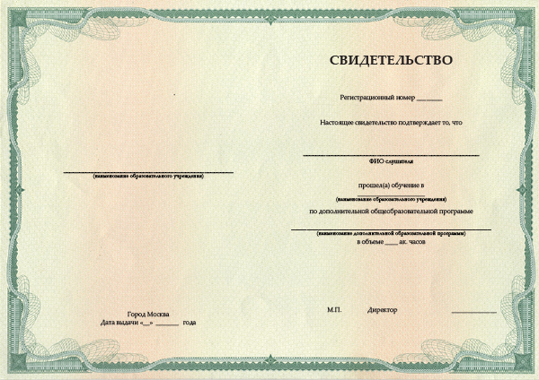
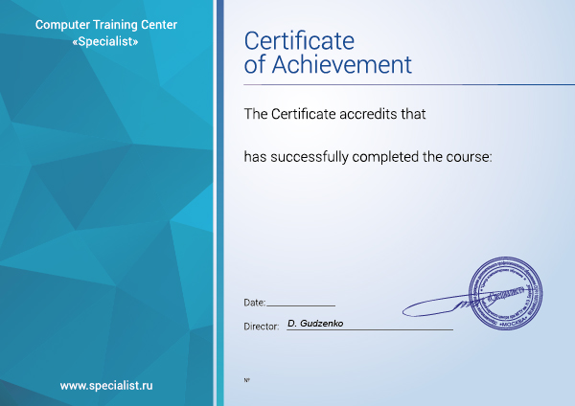
Ключевые преимущества
Гарантия высокого качества обучения
Корпоративное тестирование и получение сертификаций
250 преподавателей-экспертов
Гарантированное расписание: 4 500 учебных групп в год
Профессиональная консультация по выбору курса или направления обучения
Удобное время занятий: в рабочие или выходные дни, утром, днем или вечером
Форматы обучения: очное, онлайн, открытое или очно-заочное
Максимально возможное число авторизованных курсов от ведущих IT-компаний мира: Microsoft, Autodesk, Corel, 1C и др.
Престижные сертификаты российского и международного образца
Уникальные технические лаборатории
Индивидуальный менеджмент
Программа привилегий «Настоящий специалист»: скидки от 10% до 30% и дополнительные бонусы
Свидетельство Центра «Специалист»
Свидетельство Центра «Специалист» международного образца

Slide 4
Направления подготовки
Интернет-технологии
Сетевые технологии и информационная безопасность
Облачные технологии
Настройка и ремонт ПК, Help Desk
IT сервис-менеджмент
Управление проектами (PM)
Программирование и базы данных
Курсы по разработке мобильных приложений
Компьютерная графика
3D-моделирование, анимация, видеомонтаж
САПР
Подготовка пользователей MS Office
Курсы Apple
Менеджмент (финансовый менеджмент и предпринимательство, логистика, продажи, маркетинг, торги, закупки)
Бухгалтерский учет и налогообложение, 1С, МСФО
Сметное дело
Курсы по бизнес-аналитике
Управление персоналом, кадровое дело
Soft-skills (искусство убеждать; лидерство и командообразование, деловые коммуникации, публичные выступления и презентация, управление отношениями, личная эффективность и планирование)

Slide 5
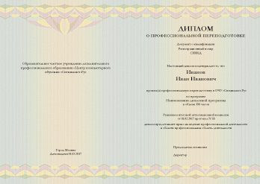
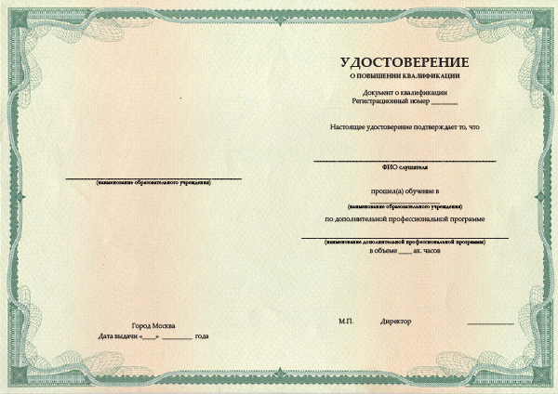
Дипломные программы и программы повышения квалификации
Более 90 дипломных
программ
Разброс цен – от 67 до 320 тыс. руб.
От 252 до 364 часов
Престижный диплом или удостоверение об окончании обучения
Форматы: традиционное
или смешанное обучение
Подбор курсов – «разумный минимум», жёсткая ориентация на рынок труда
Диплом о профессиональной переподготовке
Удостоверение о повышении квалификации

Slide 6
Наши гарантии
Гарантия качества
100% качество образования обеспечивают уникальное сочетание «бауманской» методики преподавания и современных технологий проведения корпоративных тренингов.
Гарантия результата
Полное усвоение знаний благодаря системе контроля качества, оптимальному соотношению слушателей в группах и постренинговой поддержки специалистов.
Гарантия сохранения средств организации
Вложенные средства на обучение сотрудника не пропадут, даже если он уволится или уедет в командировку. Мы бесплатно обучим другого специалиста компании.
Гарантированное расписание занятий
Учебные группы планируются на год вперёд, занятия идут без срывов и переносов. Возможность выбора удобного режима обучения: утро, утро-день, вечер, выходной.
Гарантия безопасности
Современные комфортные классы в бизнес-центрах категории А и В. Пропускная система и охрана в учебных комплексах

Slide 7
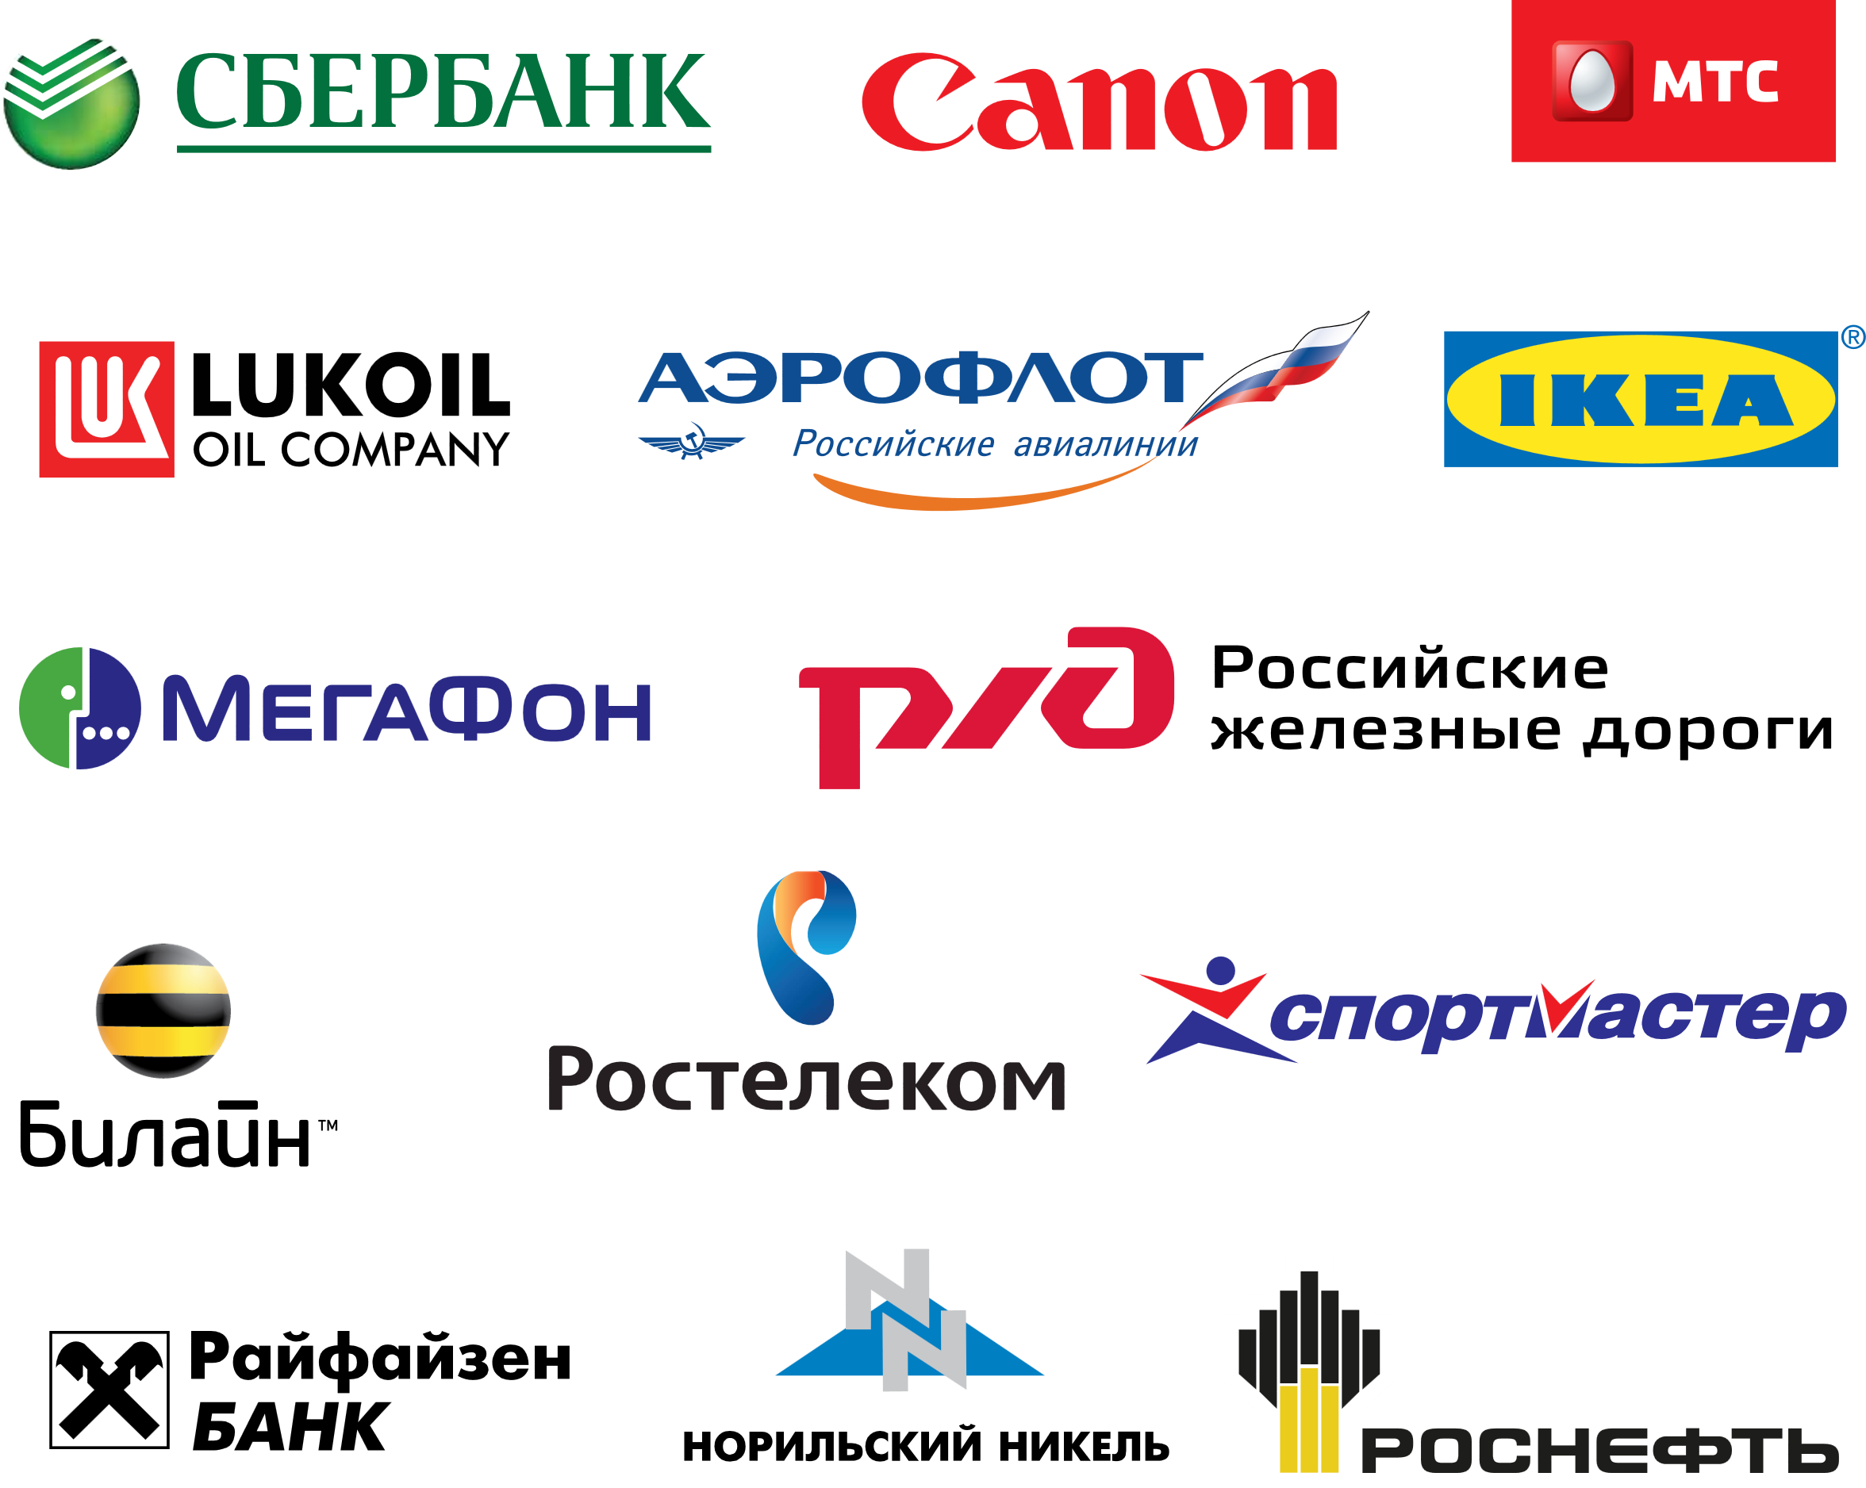
Для корпоративных клиентов
Гарантия высокого качества обучения
Cамый широкий выбор авторских и авторизованных курсов в России
Индивидуальные или адаптированные проекты
Онлайн-обучение по технологии InClass®
Индивидуальный менеджмент
Аренда аудиторий в Центре для проведения корпоративного обучения
Выездное обучение в Вашем офисе
Гарантия сохранности средств организации
Наши клиенты – это более 75 000 российских и зарубежных компаний и организаций

Slide 8
Форматы обучения
Очное
Электронное
Смешанное
Групповое
Традиционное обучение в классе;
Очный контакт с преподавателем и группой;
Классическая форма занятий: лекции, практическая часть, участие в групповой работе и пр.
Классическая форма итоговой аттестации.
Индивидуальное
Подбирается под запросы слушателя;
Индивидуальный учебный проект;
Специальный график;
Индивидуальная работа с преподавателем;
Высокая стоимость.
Онлайн
Подключение к реальному занятию (технология InClass®);
Общение с группой и преподавателем через чат;
Качество очного обучения;
Стоимость равна очному;
Экономия времени и средств на дорогу;
Занятия из любой точки мира;
Запись вебинара доступна 3 месяца после обучения
Микролёрнинг
Самостоятельный просмотр видеозаписи;
Возможность заниматься дома или на работе;
Невысокая стоимость;
Отсутствие обратной связи с преподавателем;
Необходим навык самоорганизации и высокой концентрации.
Очно-заочное
Сочетание группового и индивидуального формата;
Заочное обучение по записям реальных занятий;
Очные консультации только по интересующим темам;
Экономия по стоимости;
Обучение в удобном темпе.
Открытое (очное или онлайн)
Обучение в 1-ой аудитории слушателей разных курсов 1-го направления;
2 монитора на столе: для просмотра видеозаписей занятий и выполнения лабораторных;
Обучение в своём темпе;
Личные консультации с преподавателем;
Оптимальная цена и качество;
Доказанная эффективность.

Slide 9
Центр тестирования
Сертификация – наиболее эффективный способ карьерного продвижения и лучшее средство оценки персонала.
Центр тестирования «Специалиста» предлагает сертификацию по единым стандартам IT-компаний мира
По большинству направлений мы являемся крупнейшим авторизованным центром в России, по ряду IT-сертификаций – единственным в стране
Сертификация проводится ежедневно в тестовых системах Pearson Vue, PeopleCert, Prometric, Certiport, Kaspersky, и 1C

Slide 10
Документы об окончании
Свидетельство Центра «Специалист»
Удостоверение Центра «Специалист» о повышении квалификации
Диплом о профессиональной переподготовке
Изучай то что нравится!
Более 1000 курсов,
Более 20 направлений
Пополняй свои знания!
Более 30 программ повышения квалификации
Более 20 направлений
Стань профессионалом
Более 90 дипломных программ
Соответствие профессиональным стандартам

Slide 11
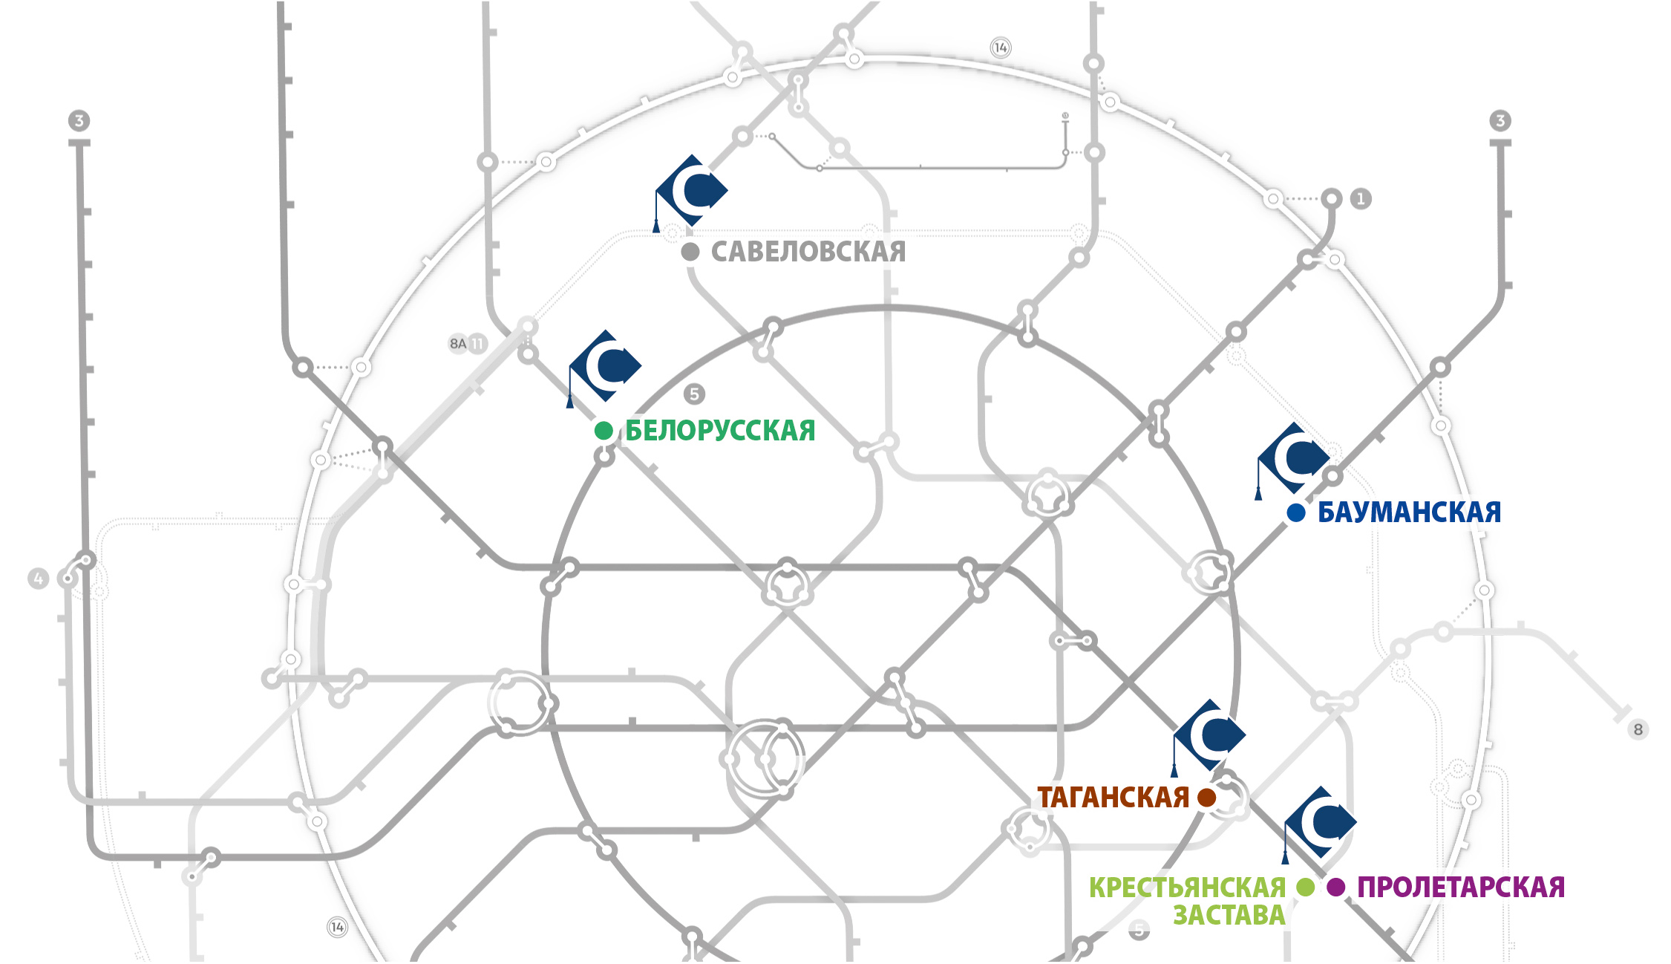
4 учебных комплекса в Москве
УК «Бауманский»
м. Бауманская
ул. Бауманская, д. 6, стр. 2, 4-й этаж
УК «Радио»
м. Бауманская
ул. Радио, д.24, 2-й подъезд, 2-й этаж
УК «Белорусско-Савеловский»
м. Белорусская, м. Савеловская
3-я ул. Ямского Поля, д.32,1-й подъезд,
4-й этаж.
УК «Таганский»
м. Таганская, м. Пролетарская, м. Крестьянская застава
ул. Воронцовская, д. 35Б, стр. 2, 5-й этаж

Slide 12
Учебный центр «СПЕЦИАЛИСТ» – Ваш путь к успеху
info@specialist.ru
+7 (495) 232-32-16

